Slide 1
Architecture of NodeXL
組長：B99902066 蔡宗翰
組員：D98944002 林映孜, D02922030 范哲誠, D02944010 呂俊宏
B99902032 黃奕軻, B99902123 廖尉棠, B99902025 吳佳倫

Slide 2
Architecture of NodeXL
Data Importer
Graph
Structure
Metric
Computation
SNAP
Layout
UI

Slide 3
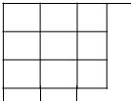
Data Flow
檢查內容重複
剔除 Excel code
Data Format Example
Importer
Storage
*原本存Excel
=> 存成Database
* depend on DB
選擇下載內容
ID1 ID2 ID3 …..
Graph
Gerneration
*從 DB load 資料
選擇需要的欄位
形成要計算的資料格式
ID1
ID2
ID3
…
UI
Matrix
Computation
*加速Matrix運算
*計算weight, edge
More matrices
Layout
*圖形表現

Slide 4
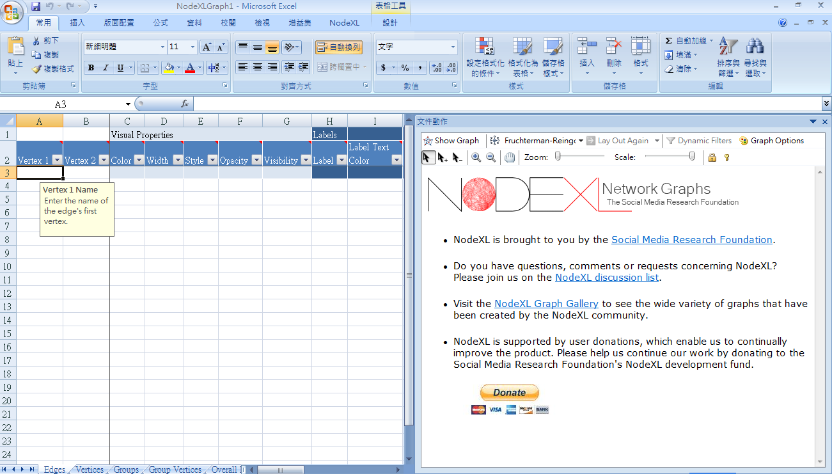

Slide 5
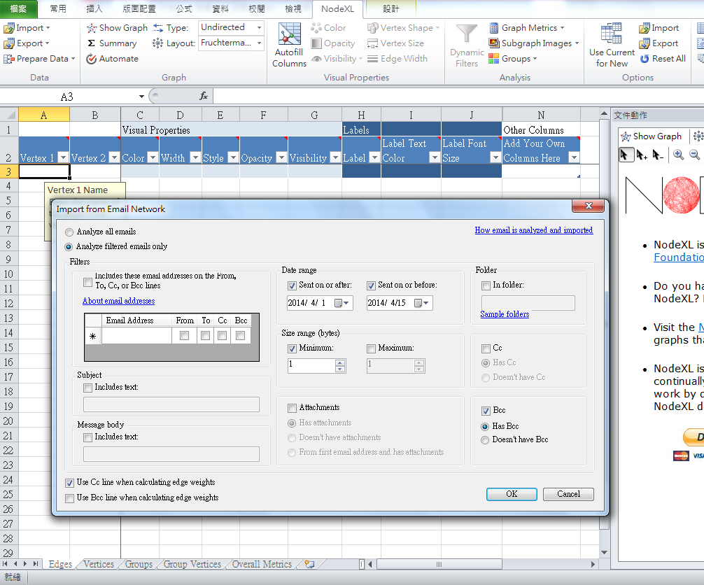

Slide 6
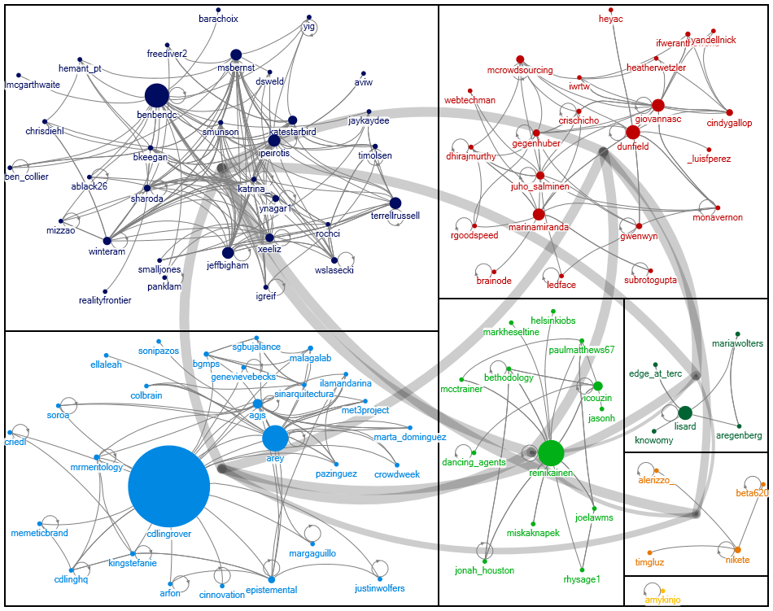

Slide 7
Thanks

